Slide 1
菜鳥工程師需知
編輯人：
吳峻豪

Slide 2
前端工程師是什麼
前端工程師主要負責網站呈現
以經營實體店面比喻前端與後端工程師所負責的工作，前端工程師如同店面前台，包辦店內裝潢、商品陳列、消費者購物動線...等；而後端工程師則是負責店面後台，如收銀系統、倉儲管理、會員制度管理...等項目。
其工作內容主要為：
-建構網站
利用 HTML, CSS, JavaScript 架構出網站
-對應各類載具、瀏覽器
不同的瀏覽器有不同CSS屬性限制，前端工程師需熟悉多樣框架及技能，才能確保建構網站在各類裝置及瀏覽器觀看時，能擁有相同的觀看體驗。
-加速網頁載入速度
透過壓縮網頁上的圖片、動畫、外掛等物件大小，優化網頁的載入速度，減少使用者在瀏覽網頁時要等待的時間。
Notes:
利用can i use

Slide 3
初入職場的通用表達
了解網頁設計
前端工程師必備技能
參考資料

Slide 4
初入職場的通用表達

Slide 5

初入職場的通用表達
1.主動回報進度
2.精準提問
在每次開啟對話前，要讓對方感受到你有尊重他的時間
如果你想從別人身上獲得正確資訊時，請用 超出預期事件提問法
如果你想試著交辦事項給別人，不妨試試選擇題提問法
3.專業就是連麻瓜都聽得
懂的溝通
不要用過於複雜的專業術語與不同專業性質的人溝通，需建立雙向溝通
例如初學者學網頁標籤？
可用word來詮釋
Notes:
你問前輩一個程式碼問題，因為你有觀念一直轉不過來？
精準提問：我看了服務建議書裡面提到的時程是 8/10，但是看到你跟客戶對話的內容，時程卻改到了 8/5 ，想確認正確的時間是什麼時候？

Slide 6
了解網頁程式

Slide 7
了解網頁程式
網頁程式角度來檢視瀏覽器
瀏覽器是相當重要的軟體，因為瀏覽器可視為網頁程式的發佈平台 (deployment platform)。網頁程式是否能順利執行，還得看瀏覽器支援的程度。
瀏覽器的功能：
-解析 HTML 文件以決定網頁的內容 (content) 和版面 (layout)
-解析 CSS 樣式表以決定網頁的外觀和版面
-解析和處理 JavaScript 程式碼，讓網頁具有動態行為
-處理多媒體檔案，包括圖片 (image)、影片 (video)、聲音 (audio) 等
我們也須檢測瀏覽器的相容性，可用雲端平台來測瀏覽器的相容性
以下為常見的選項：
BrowserStack,Sauce Labs,TestingBot,SmartBear 的CrossBrowserTesting,LambdaTest,browserling

Slide 8
了解網頁程式
前後端分離的網頁程式架構
網頁程式其實是由前端程式和後端程式兩者所組成。傳統的網頁程式，會將兩者合併在同一個專案中。
前後端分離的主機規畫
前端程式在本質上只是靜態網頁，所以用相對便宜的靜態網站主機即可
後端程式建議放在比較好的網站主機上。像是可以利用雲端運算 (cloud computing) 的特性來調節後端程式的運算資源使用量
前端程式如何寫？
直接操作網頁元素：jQuery,原生 JavaScript
利用前端框架處理 UI 和資料間的連動:
Angular,React,Vue,其他前端框架
Notes:
網站主機的角色很單純，只是要把第一次存取網址時的頁面傳送到終端裝置而已。
相對來說，使用前端框架可以補足 UI 和資料間的連動議題
前後端分離：以系統的觀點來看，當前後端分離後，我們可以更容易地調節網站主機的花費。根據前端程式和後端程式各自的特性，將兩隻程式分別部署在不同類型的主機上，把錢用在刀口上。

Slide 9
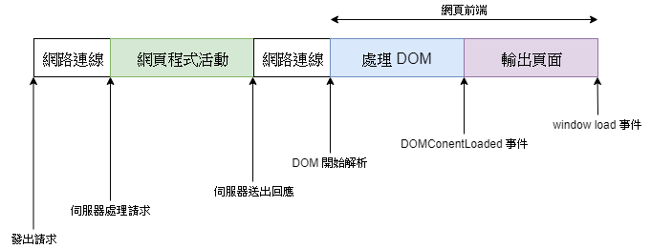
了解網頁程式
網頁載入過程
1.發出網頁載入事件
2.經 DNS 查詢到實際的主機位置
3.向網頁程式發出請求 (request)
4.網頁程式處理請求後給予回應 (response)
5.瀏覽器收到網頁
6.瀏覽器解析網頁
7.瀏覽器輸出網頁
Notes:
(6) 的 DOM 載入完成 (DOM ready)

Slide 10
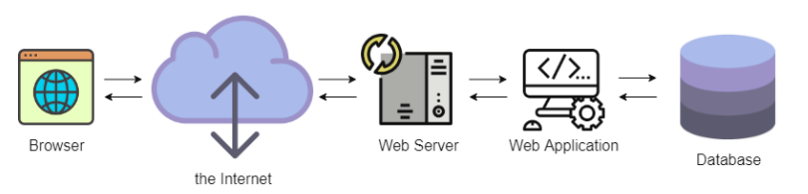
了解網頁程式
網頁程式的組成
使用者
網頁程式透過使用者和網頁伺服器相互溝通的方式來運作
最常見的使用者是瀏覽器 (web browser)
網頁連線皆是由客戶端發起請求，伺服端接收後給予回應 (response)
代理者(Proxy)
連線的過程中會有數個代理者 (proxy) 存在
網頁伺服器 (Web Server)
成熟穩定的網頁伺服器軟體，像是 Apache、Nginx、IIS (Internet Information Server) 等，做為網站主機對外溝通的窗口
資料庫 (Database)
資料庫 (database) 是用來儲存持久性資料的軟體
Notes:
網頁程式設計師會再寫一個和這些網頁伺服器溝通的應用程式，我們在講網頁程式一般就是指這個部分。

Slide 11
前端工程師必備技能

Slide 12
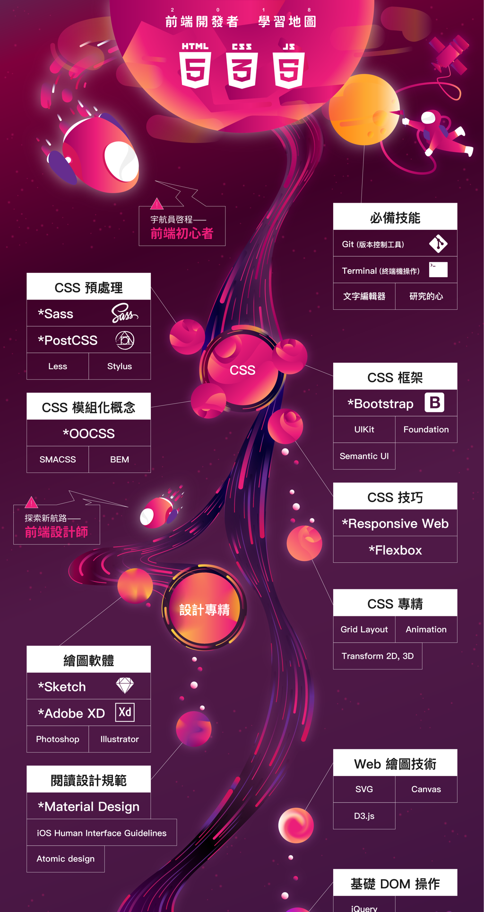
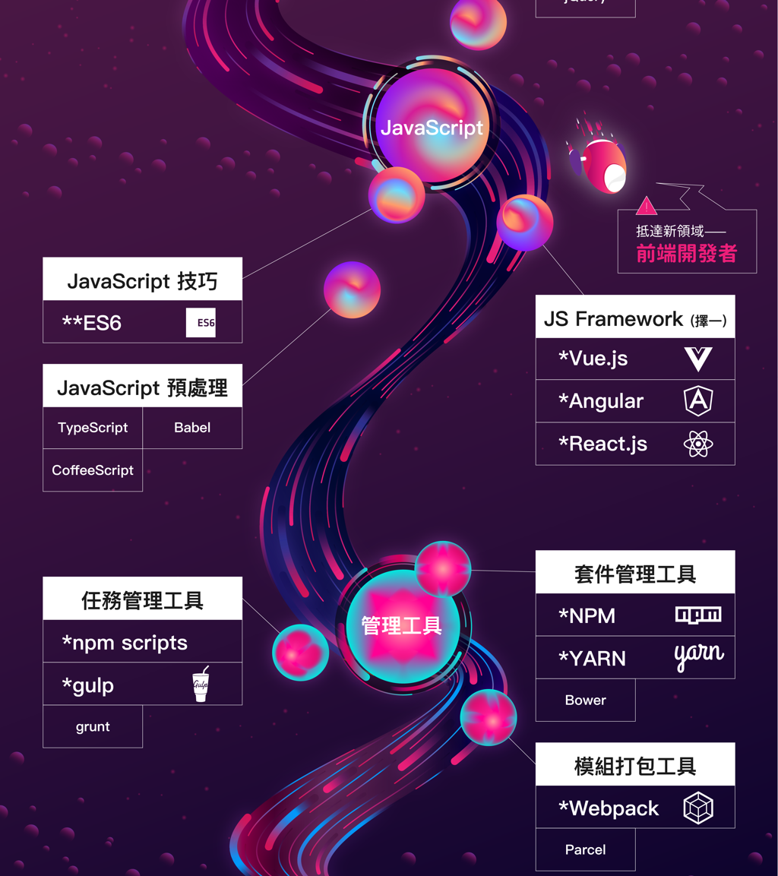
前端工程師必備技能

Slide 13
參考資料

Slide 14
參考資料
菜鳥工程師必修的溝通
[網頁設計] 教學：以網頁應用程式的角度來看瀏覽器
[網頁設計] 教學：前後端分離的網頁程式架構
[網頁設計] 教學：網頁載入的過程| 開放原始碼技術文件網
[網頁設計] 教學：網頁程式的組成和特性

